Slide 1
北河内二次医療圏における
救急医療体制について
～ORIONデータ分析結果からみた現状～
北河内二次医療圏における救急医療体制について
資料10
令和４年度 北河内地域救急メディカルコントロール協議会 資料
内容
  1．北河内二次医療圏における救急医療体制について
  １）救急搬送数について
  ２）救急搬送困難者について
  ３）応需率について
  ２．ORION月別モニタリング指標について

Slide 2

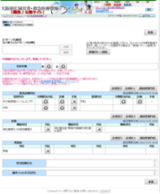
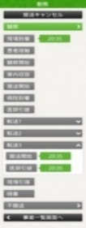
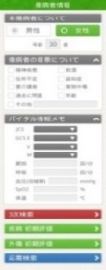
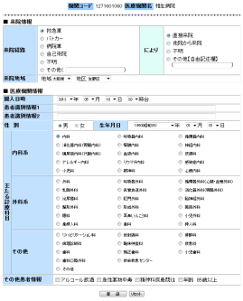
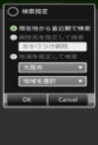
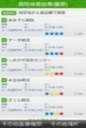







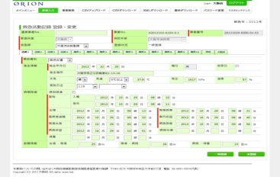
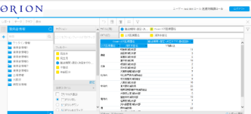


ORION概要（システムの流れ）
119要請
現場活動
病院選定
搬送・入院
退院・転帰
日次入力
搬送･受入れ
医療機関
消防機関（救急隊）
医療機関
医療機関
受入要請
応需
患者情報
応需情報入力
病院前情報入力
病院前情報確認
病院後情報入力
①ICTを用いた病院検索・搬送支援
情報収集
消防機関（消防署）
集計・分析
消防機関・医療機関・保健所・大阪府
データ活用（会議・施策検討に用いる基礎データ）
救急活動記録入力
ウツタイン情報入力
情報収集システム
②救急医療に関する情報の収集
③集約された情報の集計・分析
大阪府救急搬送支援・情報収集・集計分析システム（ORION）
（Osaka emergency information Research Intelligent Operation Network system）
【使用したデータ】
北河内圏域の４消防機関が搬送し、病院前情報と病院後情報が紐付いているもの

Slide 3
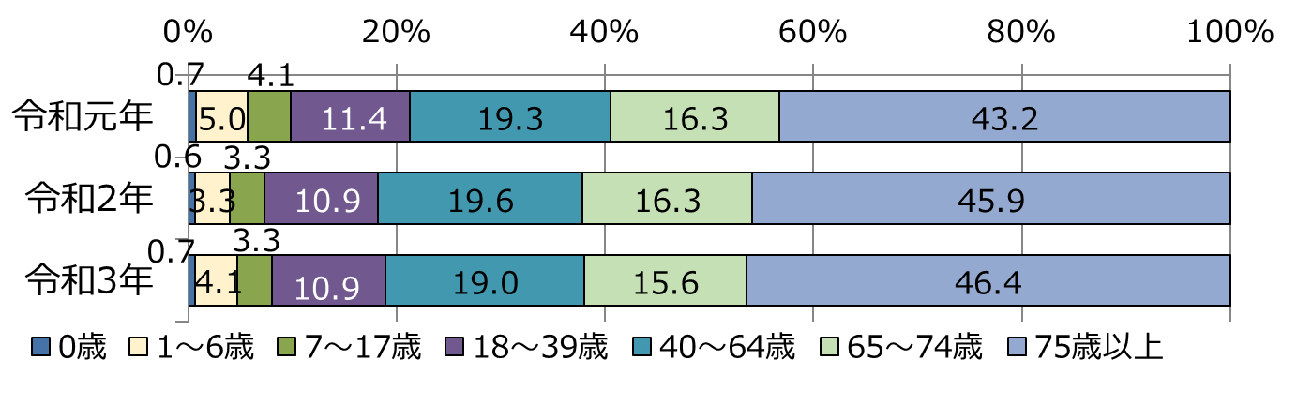
年齢区分別・搬送件数、割合
（令和元年、令和２年、令和３年）
搬送件数の約4割が75歳以上の高齢者。 75歳以上の割合は増加している。
（件）

Slide 4
大阪府の人口及び救急搬送数の推移
 | 2017年 | 2025年
大阪府人口(A) | 約883万2千人 | 852万6千人※
Aのうち65歳以上 | 約234万8千人 （26.6%) | 約242万8千人※ （28.5%）
Aのうち75歳以上 | 約113万9千人 （12.9%) | 約150万7千人 （17.7%）
救急搬送数(B) | 46万818人 | 48万9773人
Bのうち65歳以上 | 26万人 （56.4%) | 30万1千人 （61.5%）
Bのうち75歳以上 | 18万3440人 （39.8%) | 24万2755人 （49.6%）
※ ：日本の地域別将来推計人口（国立社会保障・人口問題研究所 平成30年3月推計）
※以外：大阪府における高齢者救急医療体制のあり方について
（2018年12月 大阪府救急医療対策審議会 高齢者部会 提言）

Slide 5
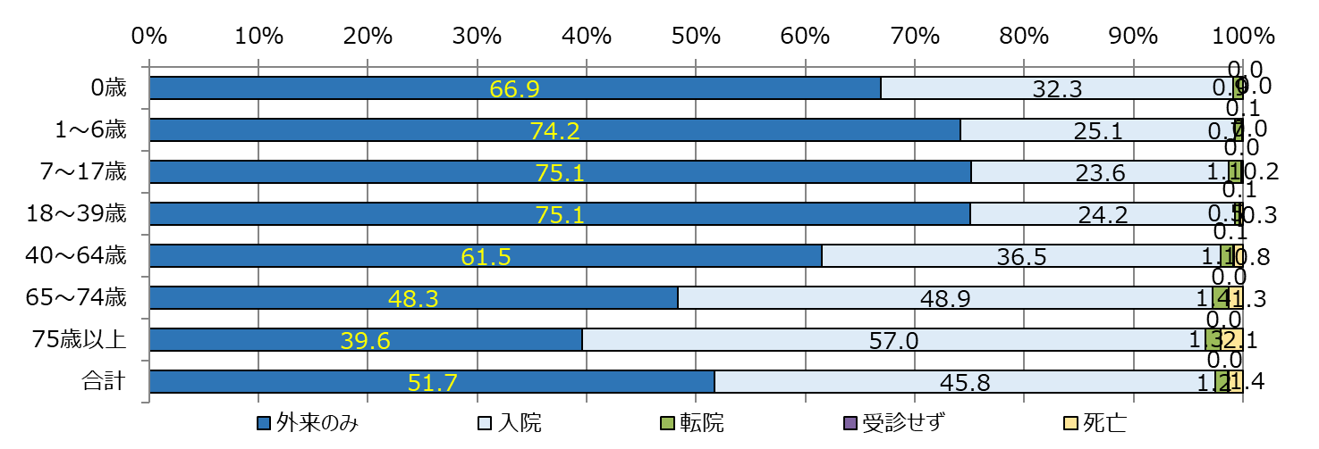
年齢区分別・転帰別・搬送件数、割合（令和2年）
「入院」「死亡」は若年者より高齢者で多い。
（件）

Slide 6
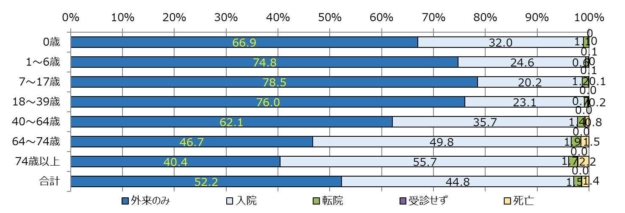
年齢区分別・転帰別・搬送件数、割合（令和3年）
「入院」「死亡」は若年者より高齢者で多い。
（件）

Slide 7
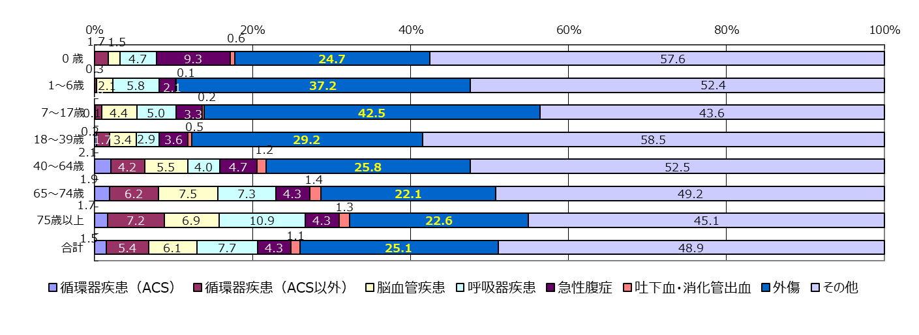
年齢区分別・疾患別搬送数、割合（令和2年）
どの年齢区分も「外傷」が多い。75歳以上の「呼吸器疾患」も多い。
（件）

Slide 8
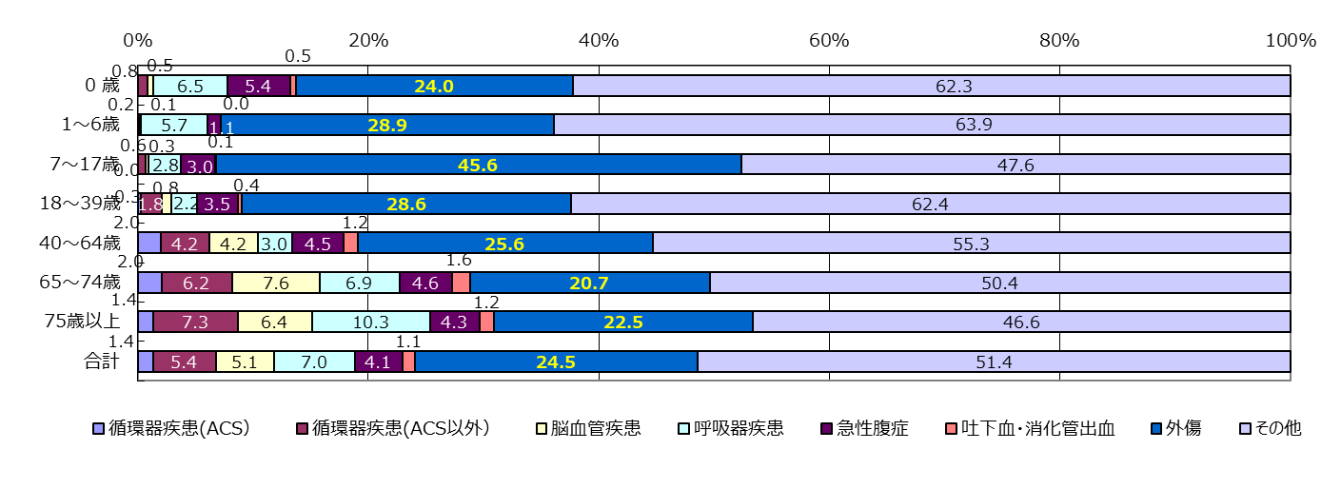
年齢区分別・疾患別搬送数、割合（令和3年）
どの年齢区分も「外傷」が多い。75歳以上の「呼吸器疾患」も多い。
（件）

Slide 9
年齢区分別・転帰別・搬送件数のうち、現場滞在時間30分以上の件数、割合
（令和2年）
大阪府平均10.9％より滞在時間が長いのは、7～17、40歳以上の「転院」、
40～64歳の「受診せず」。
9
Notes:
9

Slide 10
年齢区分別・転帰別・搬送件数のうち、現場滞在時間30分以上の件数、割合
（令和３年）
大阪府平均12.8％より滞在時間が長いのは、7歳以上の「転院」、18～39歳、
75歳以上の「受診せず」。
10
Notes:
10

Slide 11
年齢区分別・転帰別・搬送件数のうち、連絡回数４回以上の件数、割合
（令和2年）
大阪府平均4.7％より連絡回数が多いのは、18歳～39歳の「死亡」。

Slide 12
年齢区分別・転帰別・搬送件数のうち、連絡回数４回以上の件数、割合
（令和3年）
大阪府平均6.2％より連絡回数が多いのは、７歳～17歳の「転院」、18～64歳、の「死亡」。

Slide 13
年齢区分別・疾患別搬送件数のうち、現場滞在時間30分以上の件数、割合
（令和2年）
大阪府平均10.9％より現場滞在時間が長いのは、18～39歳の「脳血管疾患」。
Notes:
13

Slide 14
年齢区分別・疾患別搬送件数のうち、現場滞在時間30分以上の件数、割合
（令和3年）
大阪府平均12.8％より現場滞在時間が長いのは、18～39歳の「脳血管疾患」、40～74歳の「吐下血・消化管出血」。
Notes:
14

Slide 15
初診時患者背景別・現場滞在時間30分以上の件数・割合（重複回答）
（令和2年）
「薬物中毒」、「自殺企図」、「精神疾患」、「飲酒」、「独居」が全体件数100件以上かつ現場滞在30分以上の割合が10％を超えている。

Slide 16
初診時患者背景別・現場滞在時間30分以上の件数・割合（重複回答）
（令和３年）
「薬物中毒」、「自殺企図」、「精神疾患」、「飲酒」、「独居」、「要介護状態」が全体件数100件以上かつ現場滞在30分以上の割合が10％を超えている。

Slide 17
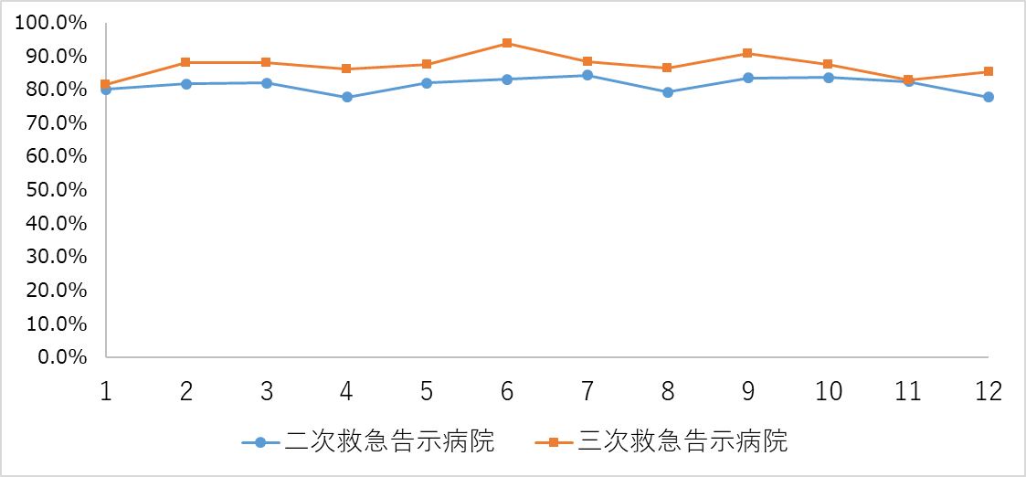
二次・三次救急告示病院の平均応需率（令和2年）
北河内圏域二次救急告示病院 年平均81.3%
北河内圏域三次救急告示病院 年平均86.7%
大阪府二次・三次救急告示病院
平均応需率 69.6%
（月）

Slide 18
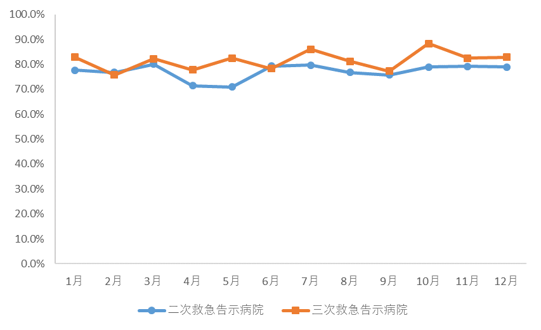
二次・三次救急告示病院の平均応需率（令和3年）
北河内圏域二次救急告示病院 年平均77.1%
北河内圏域三次救急告示病院 年平均81.6%
大阪府二次・三次救急告示病院
平均応需率 74.5%
（月）

Slide 19
ORIONデータ分析結果からみた圏域の現状・特徴
救急搬送全体をみると、75歳以上の搬送数が約4割で、そのうち「入院」に至るケースが半数を超えており、今後の高齢化進行で、搬送の負担増加はもとより、医療機関の受け入れ等の負担増大が考えられる。
令和3年では、現場滞在時間が30分以上かかる搬送困難者は全体の10.2%を占め、転帰別では「転院」が多い傾向が認められた。
令和3年では、搬送に時間がかかる背景要因として、令和2年と同様の
「薬物中毒」 、 「自殺企図」 、 「精神疾患」 、「飲酒」、「独居」に加え、
「要介護状態」などが考えられる。
令和3年応需率は、二次救急告示病院の年平均77.1％、三次救急告示病院の年平均81.6％と、大阪府全体の二次及び三次救急告示病院の年平均74.5％を上回った。

Slide 20
ORION月別モニタリング指標
モニタリング指標の目的
  ▶ コロナ禍における円滑な搬送先選定の実現のため、収集したORIONデータの
  各指標の状況をモニタリング、「見える化」。
  ▶ モニタリングにより、府内及び地域の実情の把握に役立てる。
留意事項
  ▶ 本データは「見える化」と「迅速性」をテーマとしている。そのため、各グラフの
  表現は「変化率の視認のしやすさ」を優先しており、一部、誇張的な表現と
  なっている可能性がある。
  ▶ また、迅速性を考慮し、ORIONデータの速報値を使用している。クリーニング
  処理を行っていないため、確定値と乖離する可能性がある。
  ▶ 各指標の内容は、今後変更する場合がある。

Slide 21
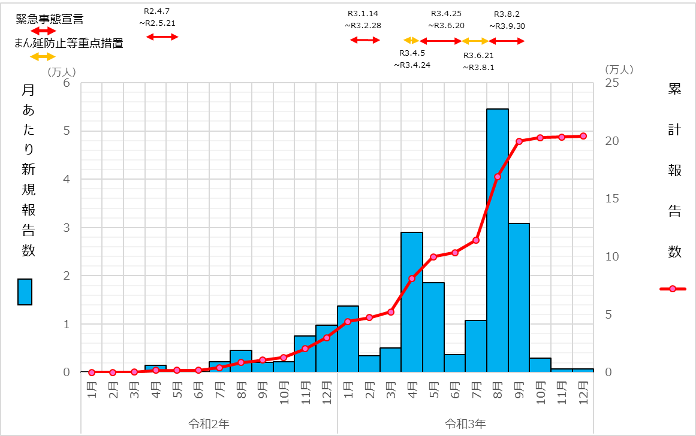
大阪府における新型コロナウイルス感染症陽性者の報告状況
大阪府ホームページより作成

Slide 22
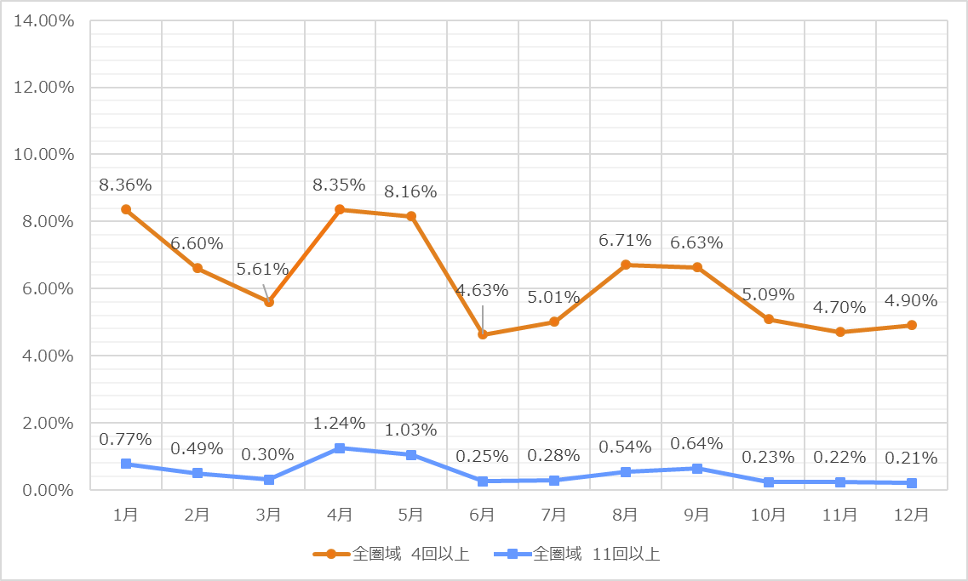
【大阪府】搬送連絡回数（令和3年）
搬送連絡回数
▶ 応需までに要した搬送連絡回数の割合を月毎に表示。
▶ 回数の区分は以下のとおり。【4回以上（11回以上を含む）／11回以上】

Slide 23
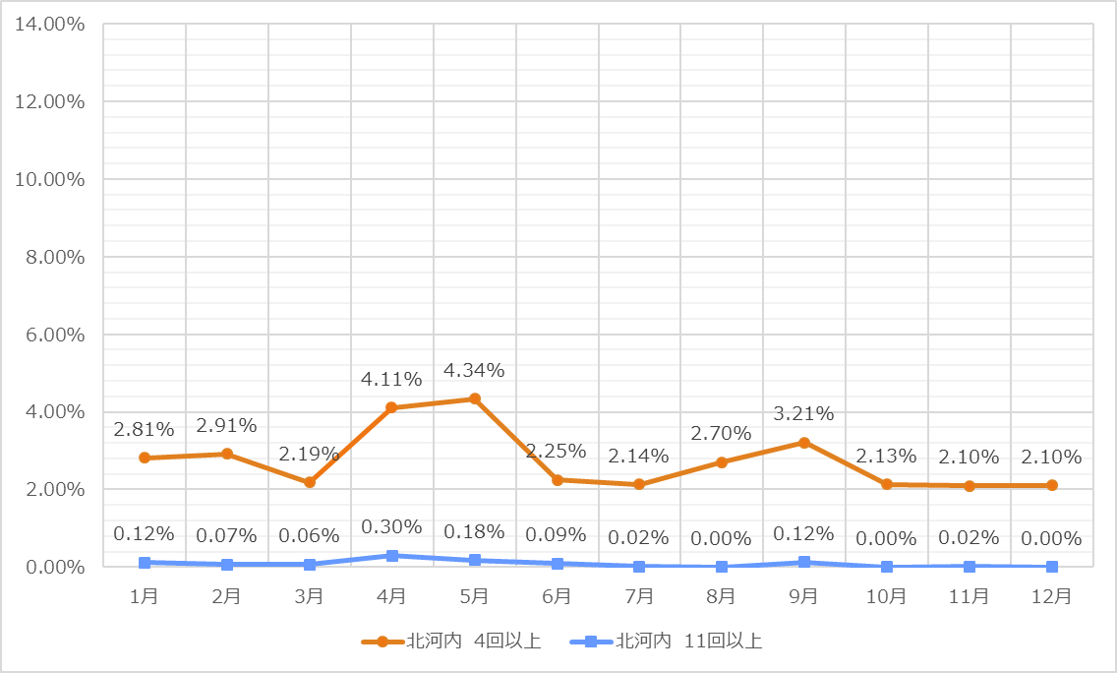
【北河内】搬送連絡回数（令和3年）
搬送連絡回数
▶ 応需までに要した搬送連絡回数の割合を月毎に表示。
▶ 回数の区分は以下のとおり。【4回以上（11回以上を含む）／11回以上】

Slide 24
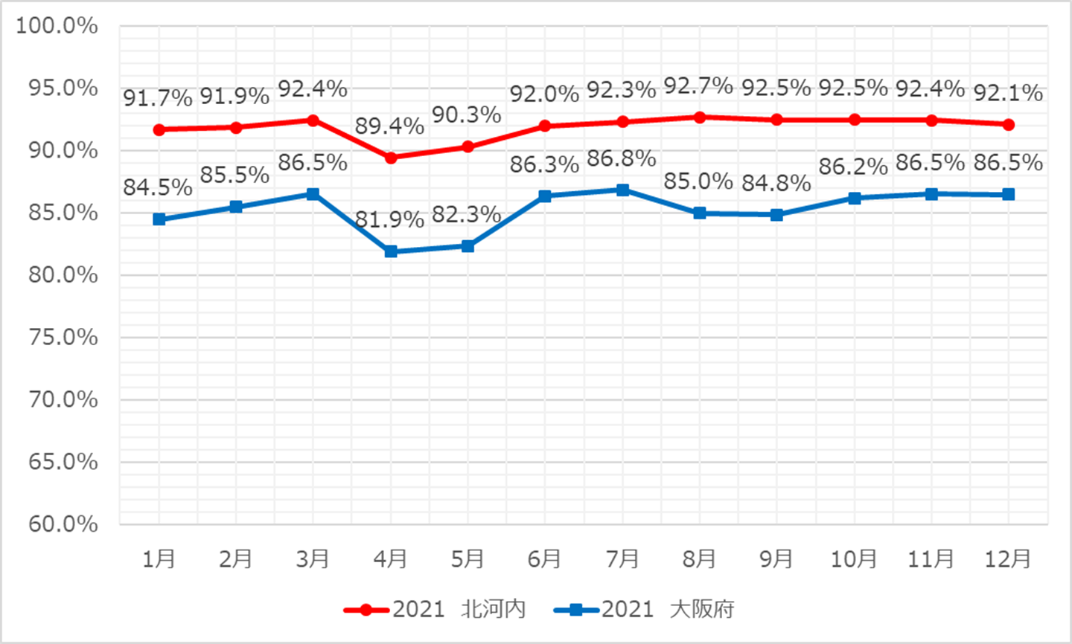
圏域内搬送率(令和3年）
圏域内搬送率
▶ 全事案のうち、自二次医療圏への搬送となった事案の割合を月毎に表示。
▶ 圏域内搬送率は以下のとおり算出。
【圏域内搬送率 ＝ 自二次医療圏への搬送事案／自消防圏域の全事案 ＊ 100（％）】

